Slide 1
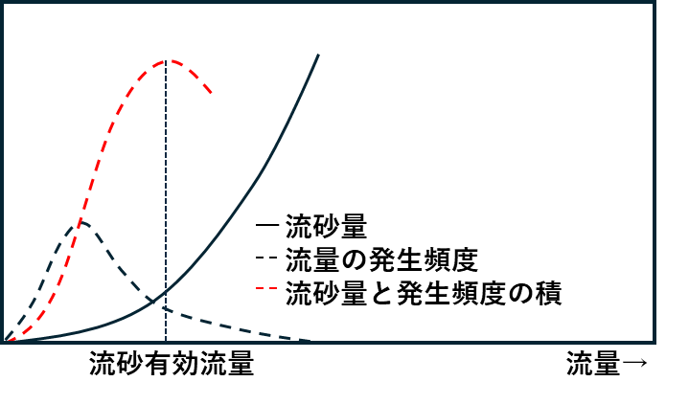
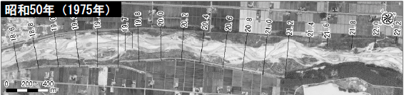
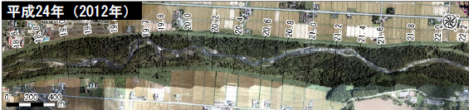
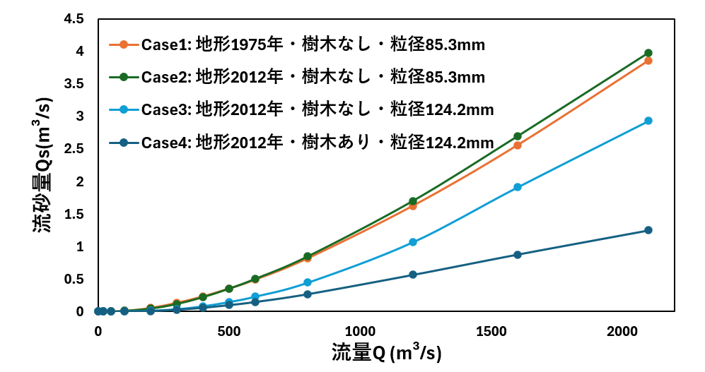
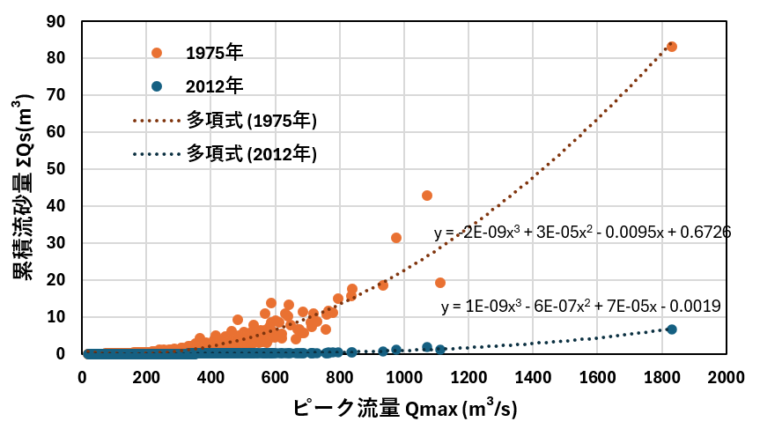
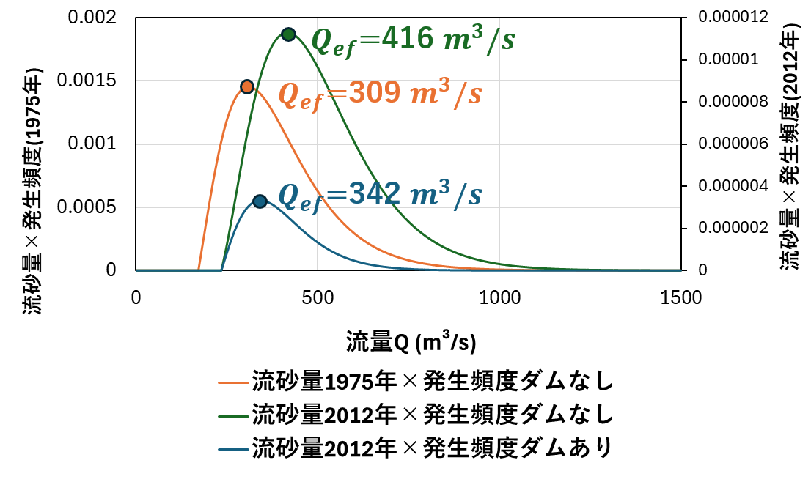
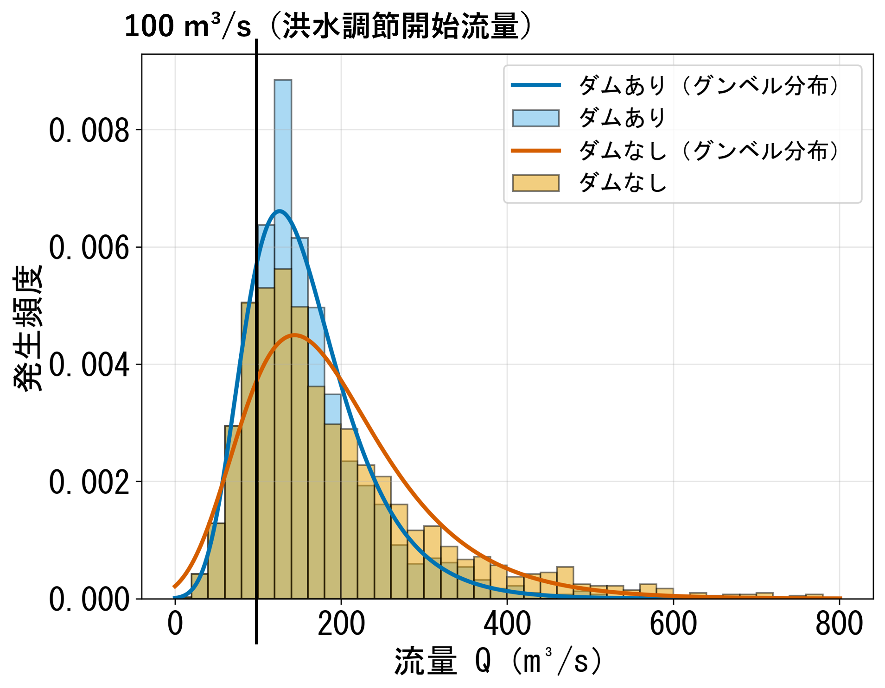
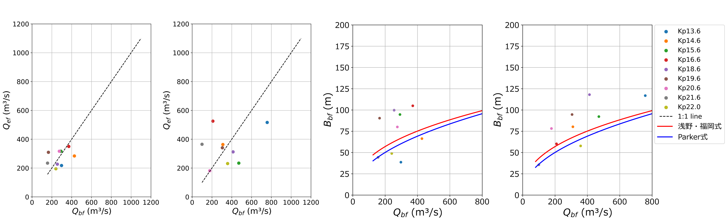
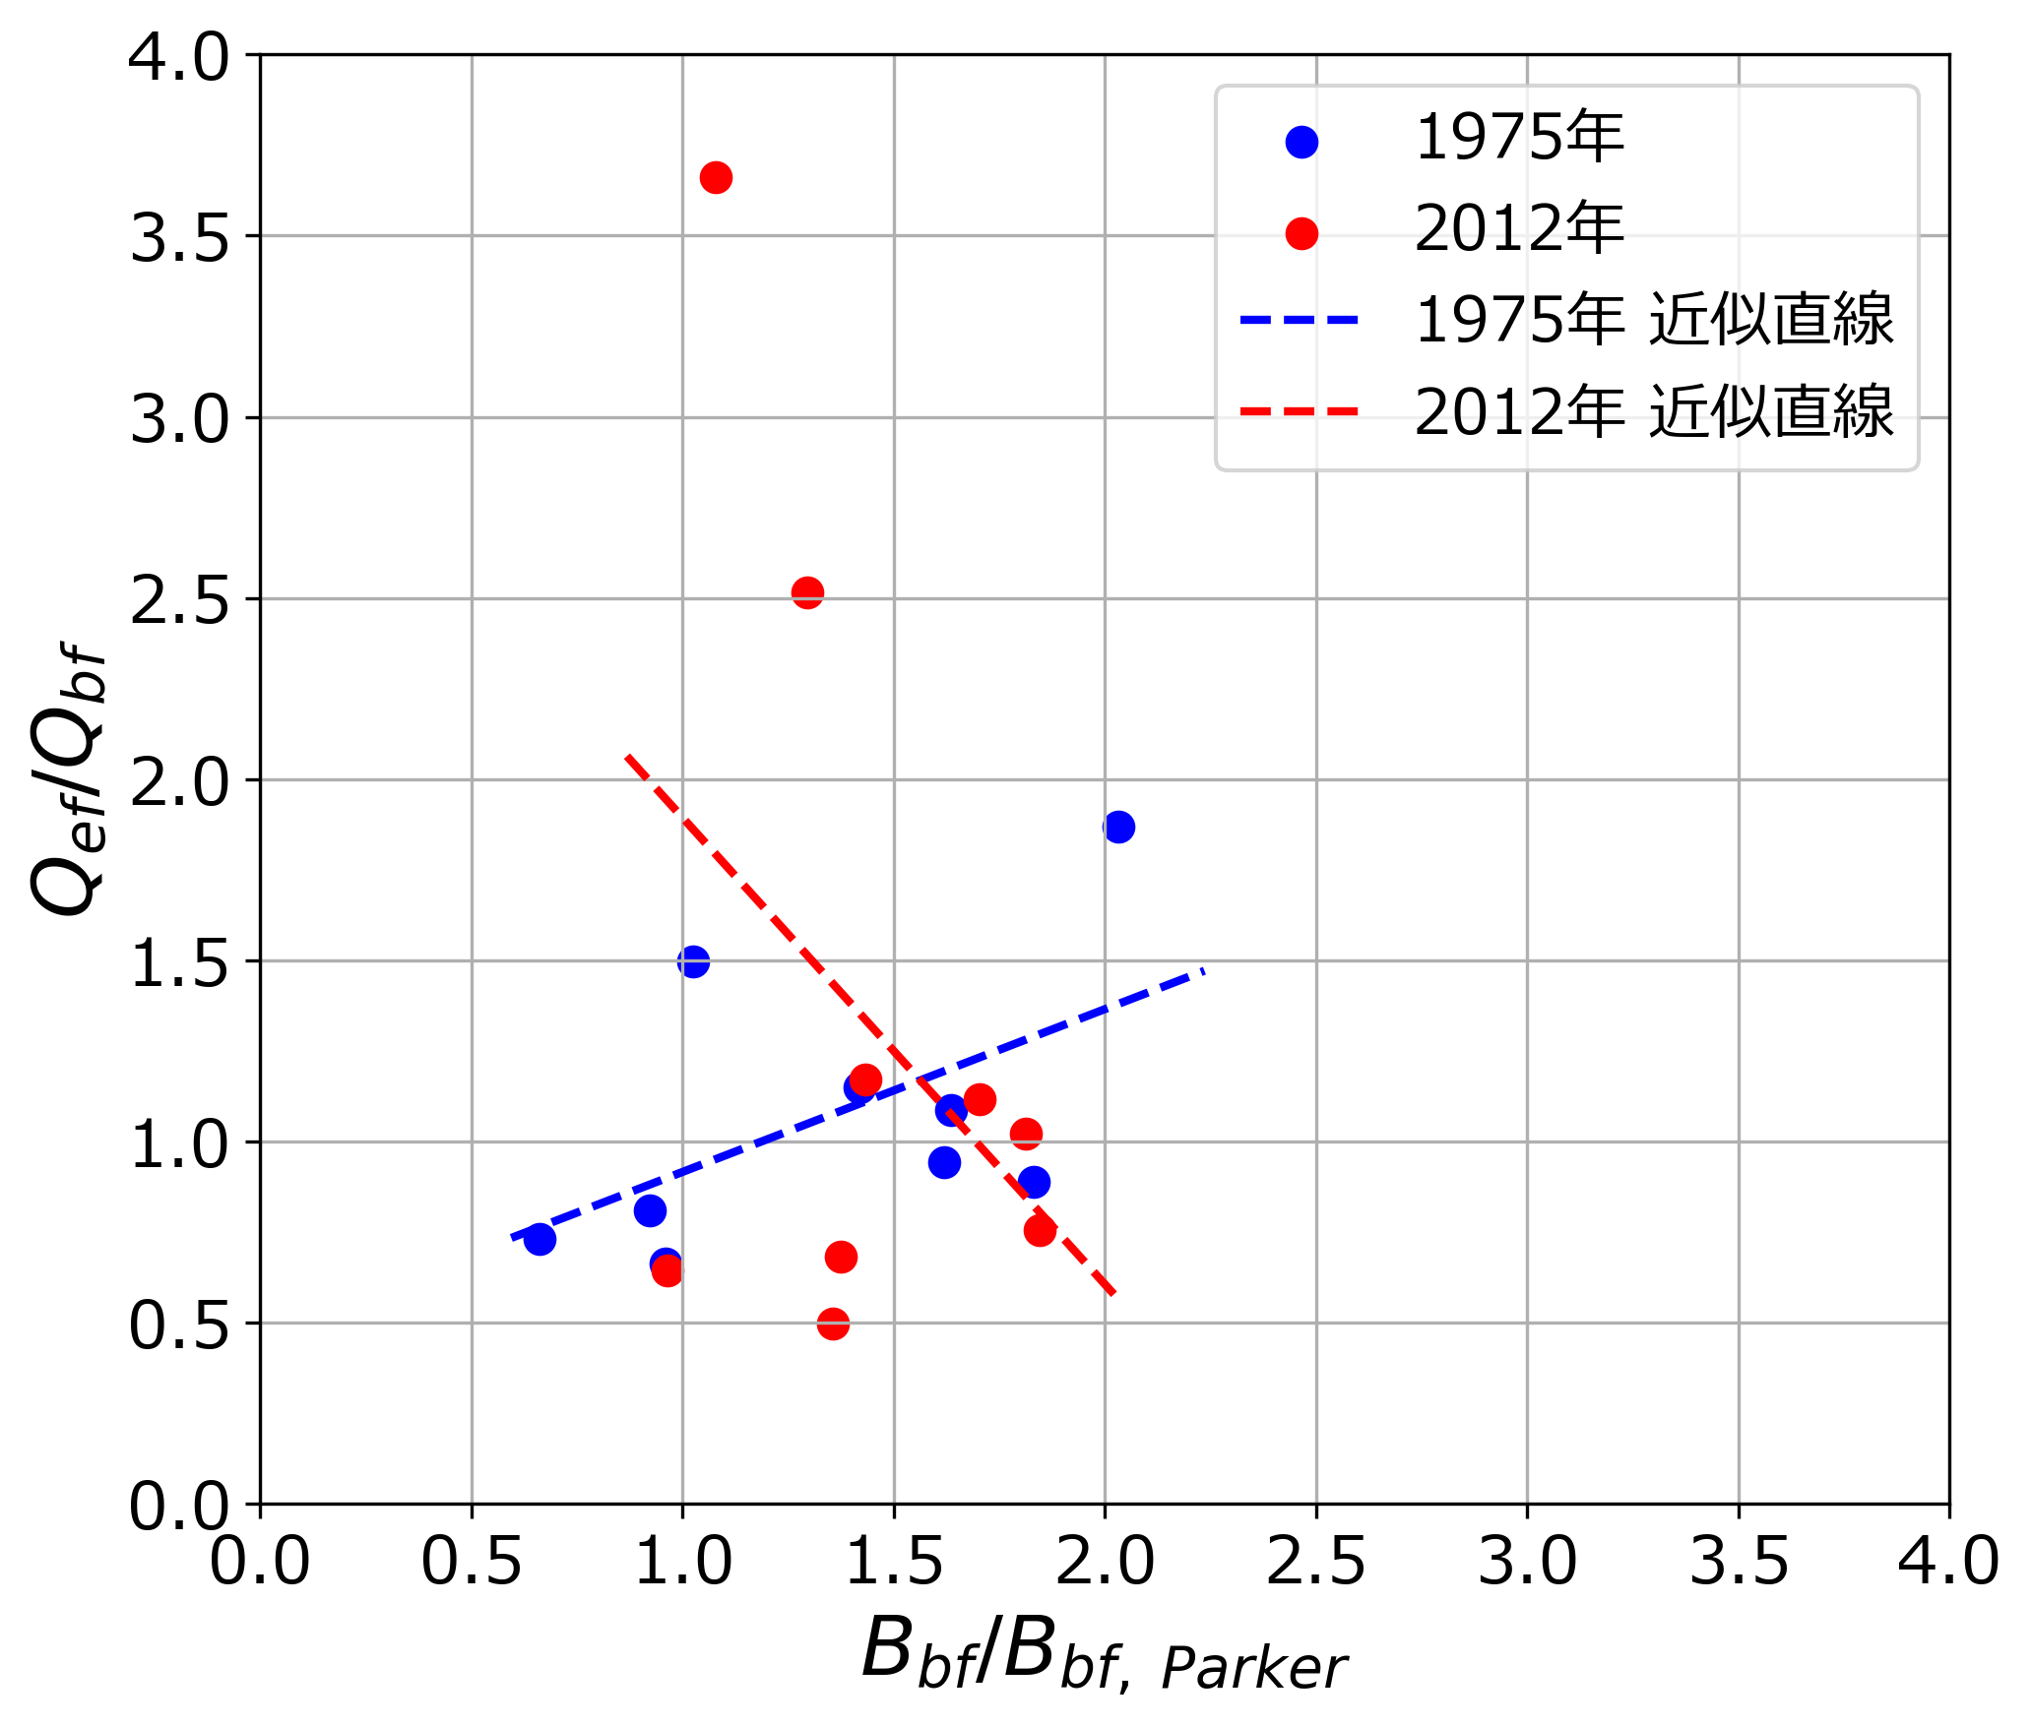
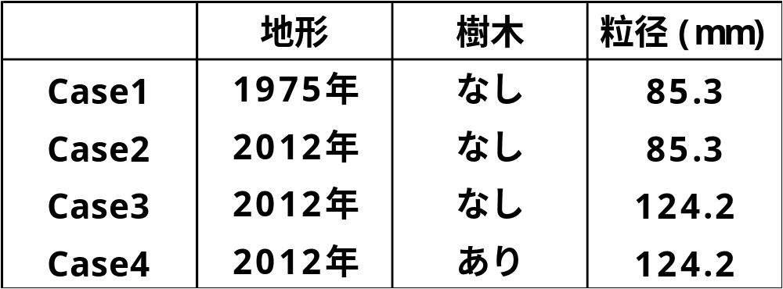
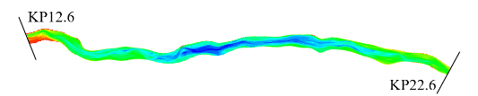
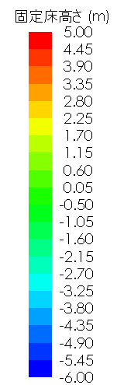
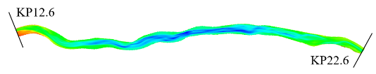
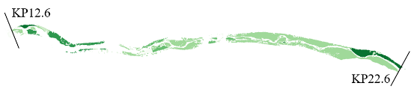
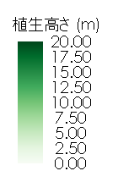

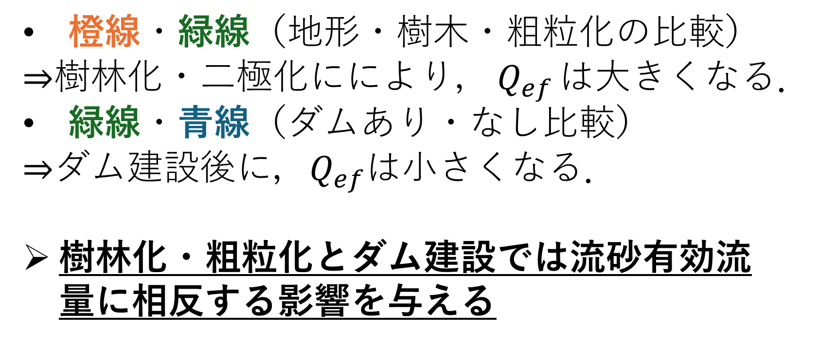
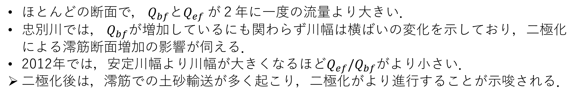


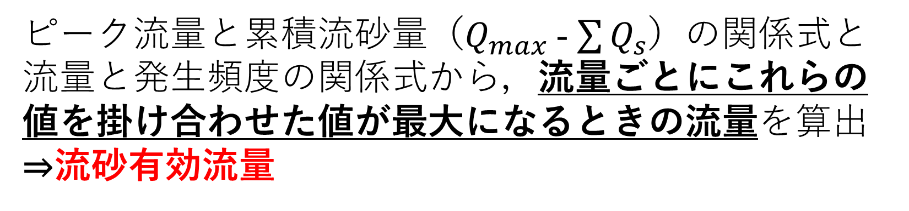

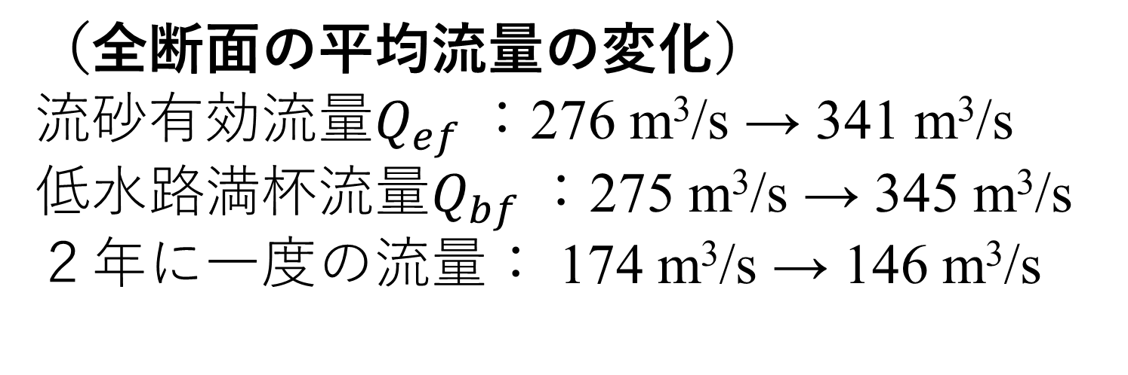

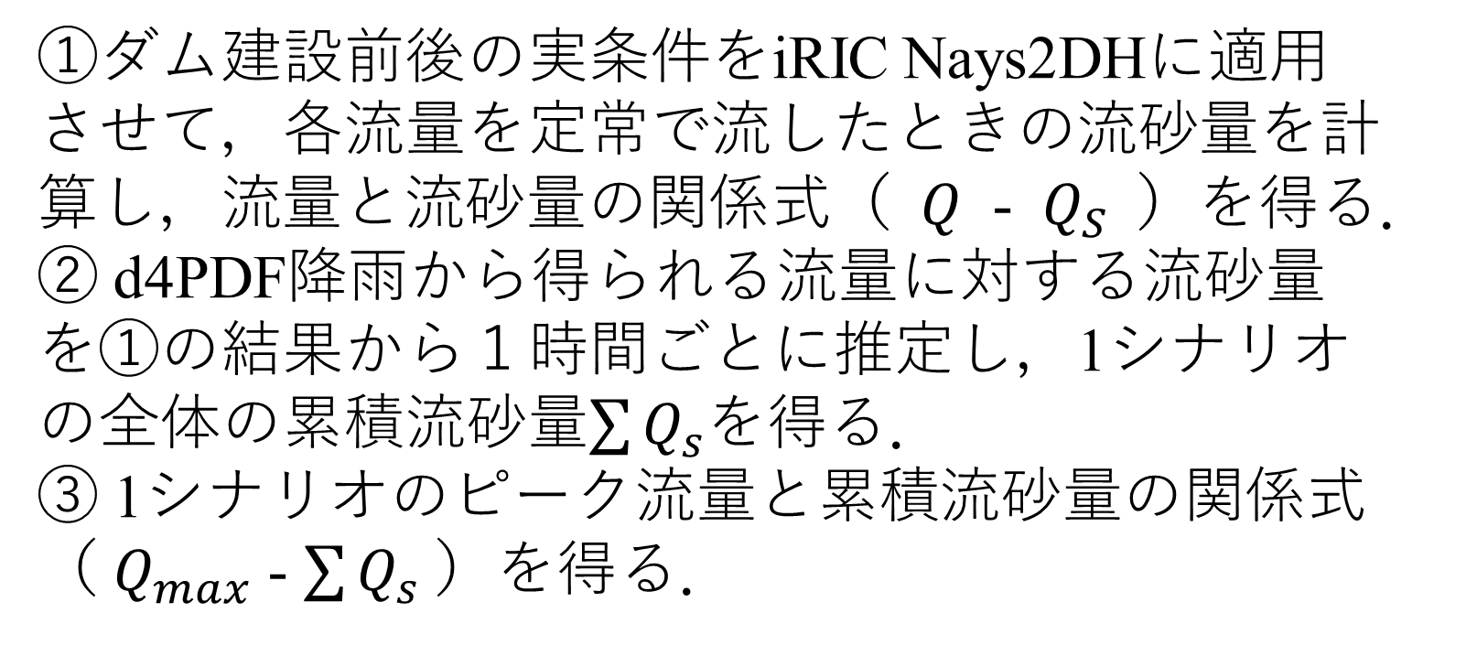


ダム建設を伴う二極化・樹林化の流砂有効流量に及ぼす影響
江口 琴美・井上 卓也
広島大学
背景・目的
発生頻度・流砂量の結果
流砂有効流量の結果
海外の自然河道では
堤防の無い自然河道では，その区間の河道満杯流量，河床勾配，河床材料といった諸量間に力学関係が成立すると言われている¹⁾
流砂有効流量：ある流量における流砂量とその流量の発生頻度の積が最大となる流量²⁾
⇒流砂有効流量 ≒ 河道満杯流量≒ 2年に一度の洪水流量^{3),4)}
樹林化が進行した河道では
樹林化：河岸や砂州上の流速と河床せん断力を低下させると言われている⁵⁾．
⇒これらの流量に影響を与える可能性
流量と流砂量の関係式
流砂量（図-6）×発生頻度（図-7）
図-1 流量と流砂量の関係，流量の発生頻度，流砂量と発生頻度の積の関係
図-2 忠別川の変遷
分析対象
忠別川（北海道）のKP12.6~22.6
忠別川では，流路が比較的自由に移動している
⇒ 低水路の定義：海外の自然河道と同様に，忠別川の移動している流路
ダム建設前：1975年，ダム建設後：2012年
図-5 全断面（KP12.6~22.6）の平均流砂量
図-6 KP19.6のピーク流量と累積流砂量
（それぞれ3450シナリオ分のプロット）
【目的】
樹林化と二極化が進行したダム建設後とダム建設前の河道を対象に，二極化が流砂有効流量に与えた影響を調査
忠別川において，低水路満杯流量・2年に一度の流量・流砂有効流量が一致しているのか
流量の発生頻度
Case 1・Case 2（地形の比較）
2012年の地形の方が二極化の影響で，流砂量
Case 2・Case 3（粒径の比較）
粗粒化の影響で，流砂量
Case 3・Case 4（樹木あり・なしの比較）
樹木が冠水する500 m³/s以上の流量で，流砂量
流量の発生頻度は，ダム建設後に大規模流量の発生頻度が減少する傾向が確認された．
図-8 KP19.6の流砂有効流量（流砂量と発生頻度の積）
橙線・緑線（地形・樹木・粗粒化の比較）
⇒樹林化・二極化ににより，$Q_{ef}$は大きくなる．
緑線・青線（ダムあり・なし比較）
⇒ダム建設後に，$Q_{ef}$は小さくなる．
樹林化・粗粒化とダム建設では流砂有効流量に相反する影響を与える
分析方法
iRIC Nays2DH⁷⁾の計算条件
流砂有効流量の算出
流量と発生頻度の関係式
ピーク流量と累積流砂量の関係式
流砂量と発生頻度の積
断面ごとの分析
付近に河川構造物の存在しない9断面（KP22.0, KP21.6, KP20.6, KP19.6, KP18.6, KP16.6, KP15.6, KP14.6, KP13.6）を選出
断面ごとに，流砂有効流量・低水路満杯流量・川幅を算出
川幅は，Parker et al.¹⁾と浅野・福岡⁴⁾の安定川幅式と比較
$Q_{3}$($Q_{max}$)
格子サイズ：横断約3.0 m，縦断約8.5 m
地形データ：各年の横断測量地形
河床材料：対象区間における平均代表粒径
（1975年：85.3 mm，2012年：124.2 mm）
粗度係数：0.03
樹木：（1975年：なし，2012年：その年の観測樹木高・樹木密度）
定常流量：20, 50, 100, 200, 300, 400, 500, 600, 800, 1200, 1600, 2100 m³/s
通水時間：600 s
流砂量式：芦田・道上の式
$$Q_{2}$$
流量ハイドロ
図-7 d4PDF最大流量の発生頻度
使用データ：d4PDFから得られる降雨データより算出された過去実験シナリオのダムあり・ダムなしの流量データ⁶⁾
$$Q_{1}$$
$$Q_{s3}$$
流砂量
断面ごとの分析の結果
$$Q_{s1}$$
$$Q_{s2}$$
Σ$Q_{s}$
(a)
(b)
(c)
(d)
× 3540シナリオ
ｔ(150s)
図-3 1シナリオのイメージ図
①ダム建設前後の実条件をiRIC Nays2DHに適用させて，各流量を定常で流したときの流砂量を計算し，流量と流砂量の関係式（ $Q$ - $Q_{S}$）を得る．
② d4PDF降雨から得られる流量に対する流砂量を①の結果から１時間ごとに推定し，1シナリオの全体の累積流砂量$\sum{Q_{s}}$を得る．
③ 1シナリオのピーク流量と累積流砂量の関係式（ $Q_{max}$ - $\sum{Q_{s}}$）を得る．
表-1 iRIC計算条件
図-9 各断面の比較．(a) $Q_{bf} ―$ $Q_{ef}$1975年，(b) $Q_{bf} ―$ $Q_{ef} 2012$年，(c) $Q_{bf} ―$ $B_{bf}$1975年，(d) $Q_{bf} ―$ $B_{bf} 2012$年
図-10 川幅$B_{bf}$とParker et al. の安定川幅の比と流量比．
(a)
（全断面の平均流量の変化）
流砂有効流量$Q_{ef}$：276 m³/s → 341 m³/s
低水路満杯流量$Q_{bf}$：275 m³/s → 345 m³/s
２年に一度の流量： 174 m³/s → 146 m³/s
ほとんどの断面で， $Q_{bf}$と$Q_{ef}$が２年に一度の流量より大きい．
忠別川では， $Q_{bf}$が増加しているにも関わらず川幅は横ばいの変化を示しており，二極化による澪筋断面増加の影響が伺える．
2012年では，安定川幅より川幅が大きくなるほど${Q_{ef}/Q}_{bf}$がより小さい．
二極化後は，澪筋での土砂輸送が多く起こり，二極化がより進行することが示唆される．
ピーク流量と累積流砂量（$Q_{max}$ - $\sum{Q_{s}}$）の関係式と流量と発生頻度の関係式から，流量ごとにこれらの値を掛け合わせた値が最大になるときの流量を算出 ⇒流砂有効流量
(b)
(c)
結論
参考文献
Parker et al.: Physical basis for quasi-universal relations describing bankfull hydraulic geometry of single-thread gravel bed rivers, Journal of Geophysical Research: Earth Surface, V-112, pp.1-21, 2007.
Wolman, M. G. and Miller, J. P.: Magnitude and frequency of forces in geomorphic processes, No1/V-68, pp.54-74, 1960.
Andrews, E. D.: Effective and bankfull discharges of streams in the Yampa River basin, Colorado and Wyoming, Journal of Hydrology, No.3-4/V-46, pp.311-330, 1980.
浅野文典, 福岡捷二：沖積地河川における安定な川幅・水深―治水と環境の調和を目指した河道断面形の決め方, 水工学論文集, V-54, pp.1021-1026, 2010．
Phillips, C. B. and Jerolmack, D. J.: Self-organization of river channels as a critical filter on climate signals, Science, No6292/V-352, pp.694-697, 2016.
Masuya et al.: Assessment of risks associated with development of river meandering under climate change using a physics-based free-meandering model, Environ Fluid Mech, 2024.
Shimizu et al.: Advances in computational morphodynamics using the International River Interface Cooperative (iRIC) software., Earth Surface Process and Landforms, V-45, pp.11–37, 2020.
数値計算の結果，粗粒化および樹林化により流砂量は低下し，流砂有効流量は増加する一方，ダム建設により，流砂有効流量は減少することが確認された．
二極化の進行は流砂有効流量および低水路満杯流量の増加と関連しており，安定川幅よりも川幅が大きい断面では二極化がより進行することが示唆された．
今後は，各断面における流量指標と川幅との関係のばらつきに着目し，その要因を詳細に分析することで，安定川幅論の適用性および安定川幅論の持つ「ばらつき」の理解を進める必要がある．
図-4 コンター図．(a)1975年の相対地形高，(b)2012年の相対地形高，(c) 2012年の植生高さ

